Slide 1
NOVEMBRE 2015

Slide 2
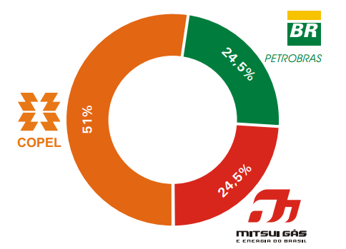
COMPAGAS
Compagnie de gaz du Paraná, Compagas est l’entreprise responsable de la distribution du gaz naturel dans le Paraná, assurant ce service auprès de clients des secteurs commerciaux, industriels et les particuliers.
C’est une entreprise d’économie mixte, ayant comme actionnaire la compagnie d’énergie du Paraná (Copel), Gaspetro, Mitsui Gás et Energia do Brasil

Slide 3
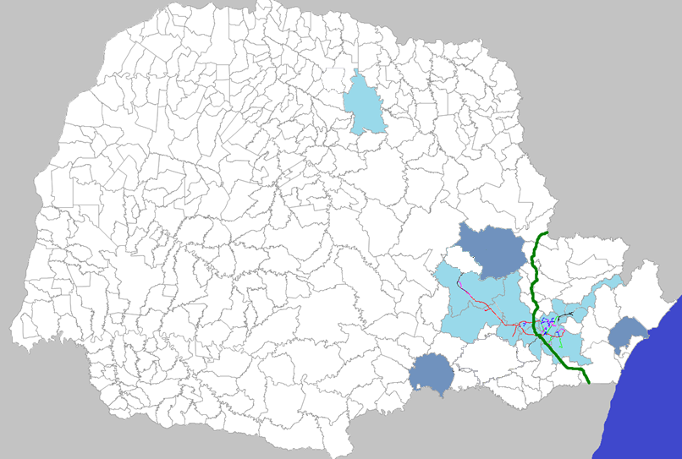
COMPAGAS
Communes concernées
Legende:
City-Gates Existentes
GASBOL
Réseau 35 kgf/cm²
Réseau 17 kgf/cm²
Réseau 7 kgf/cm²
Réseau 4 kgf/cm²
ROLÂNDIA
MARINGÁ
LONDRINA
Communes concernées :
Araucária, Curitiba, Campo Largo, Balsa Nova, Palmeira, Ponta Grossa, São José dos Pinhais, Colombo, Quatro Barras, Fazenda Rio Grande, Pinhais, Cambé e Londrina
CASTRO
CASCAVEL
PONTA GROSSA
GUARAPUAVA
FOZ DO IGUAÇÚ
CURITIBA
PARANAGUÁ
Communes concernées par GNC:
Paranaguá, Castro e São Mateus do Sul
LAPA
SÃO MATEUS DO SUL
Réseau existant en septembre 2015:
777 km

Slide 4
COMPAGAS
En chiffres
ANNÉE | 2009 | 2010 | 2011 | 2012 | 2013 | 2014
Nombre de clients | 6.731 | 9.288 | 12.025 | 16.405 | 21.018 | 26.052
Volume des ventes (m³/dia) | 809 | 961 | 1.007 | 1.022 | 1.042 | 2.803
Extension du réseau (km) | 520 | 546 | 574 | 602 | 646 | 726
Investissement total jusqu’à cette date (en millier de R$) | 217.953 | 230.207 | 252.680 | 274.373 | 315.197 | 392.003
Nombre de collaborateurs | 106 | 119 | 128 | 150 | 163 | 172

Slide 5
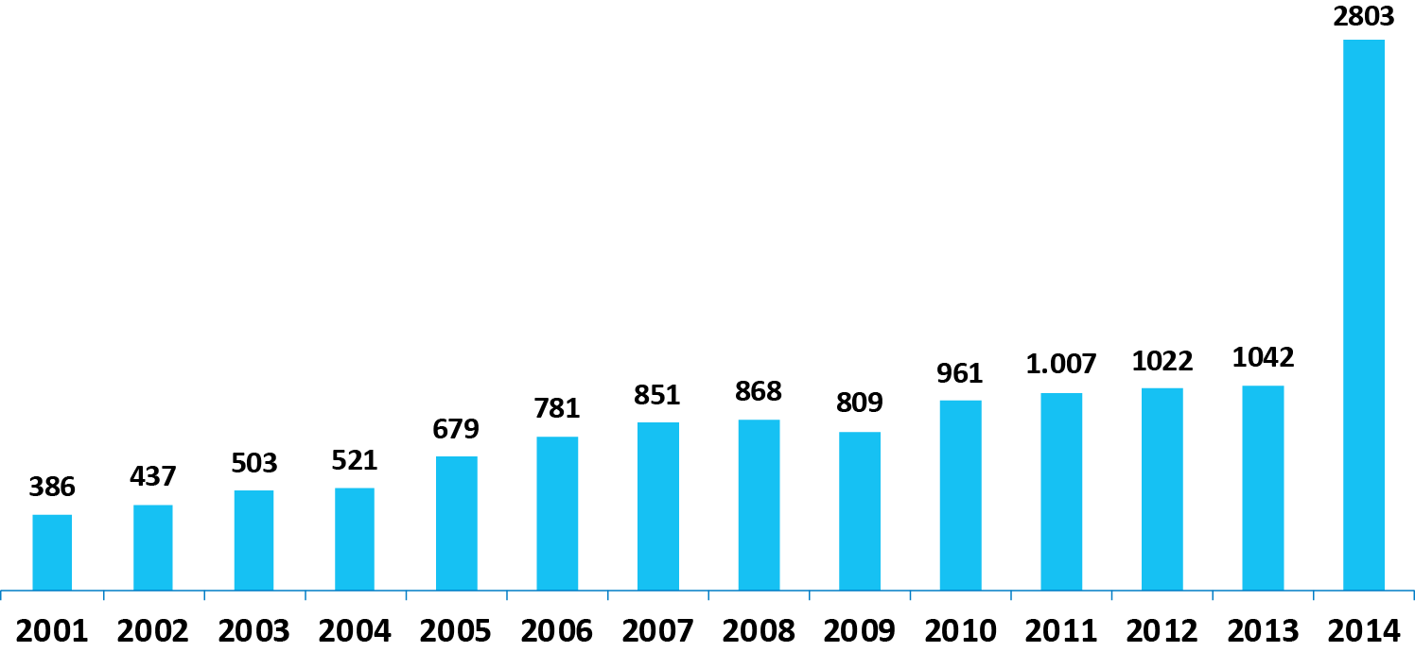
Evolution des ventes
2015
Moyenne annuelle (jusqu’à septembre): 3.172
* En février 2014, le volume pour le thermique a été commercialisé par Compagas

Slide 6
Evolution du
nombre de clients
En septembre 2015
Total: 30.710
Résidentiel: 30.100
Commercial: 421
Industriel: 136
GNV: 30
GNC vehicules: 07
GNC industriel: 04
Coproduction: 02
Production électrique: 04
Matière première: 02
Thermique: 01
GNL: 03

Slide 7
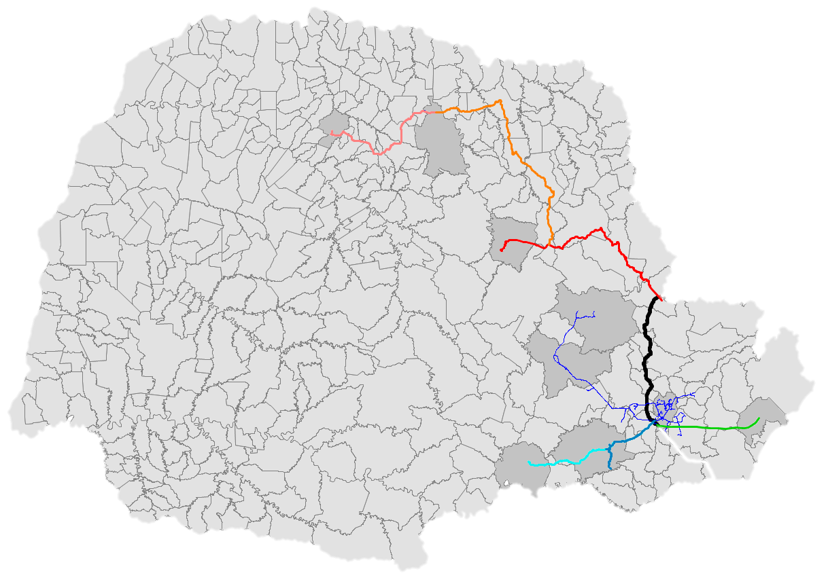
Opportunités d’affaires COMPAGAS (2016-2024)
PROJET NORD DU PARANÁ II
Extension du réseau: 130 km
PROJET NORD DU PARANÁ
Extension du réseau : 212 km
Bloc d’exploitation COPEL & Partenaires
Bloc d’exploitation PETROBRAS
MARINGÁ
Réseau COMPAGAS
LONDRINA
Gazoduc Bolivie - Brésil
Réseau Intégration Energétique
PROJET ARAUCÁRIA - SARANDI
Extension du réseau : 390 km
TELÊMACO BORBA
PROJET PAPELEIRAS
Extension du réseau : 210 km
CASTRO
PONTA GROSSA
PROJET PARANAGUÁ
Extension du réseau : 110 km
CURITIBA
PARANAGUÁ
PROJET INTEGRATION ENERGÉTIQUE
Extension du réseau : 740 km
SÃO MATEUS DO SUL
LAPA
PROJET LAPA
Extension du réseau: 80 km
PROJET SÃO MATEUS DO SUL
Extension du réseau : 82 km
Total
Extension du réseau: 1954 km

Slide 8
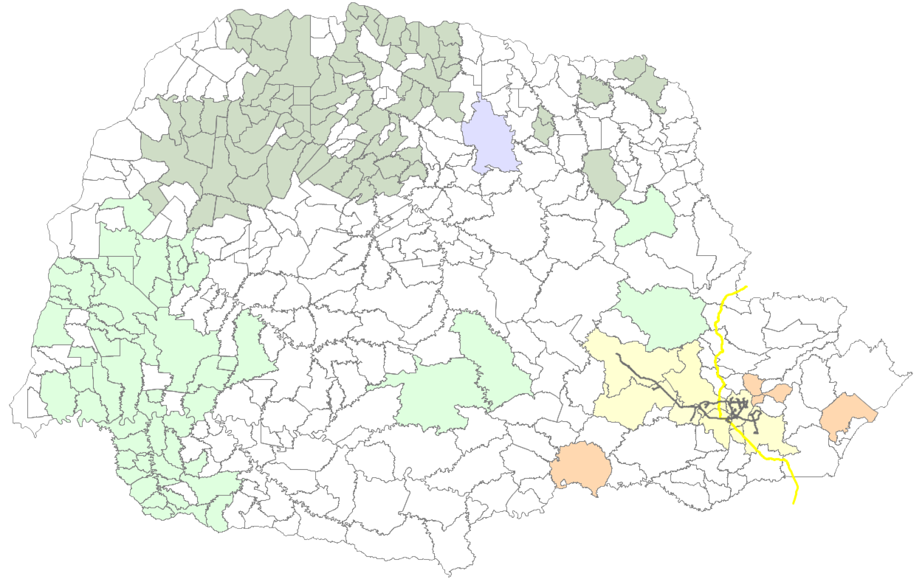
Opportunités d’affaires Biométhane - COMPAGAS (2016-2024)
Communes reliées par le réseau de distribution (8)
Communes reliées par GNC (5)
Communes reliées par GNL (1)
COMMUNES AVEC POTENTIEL DE GAZ NATUREL
Biométhane (Canne à sucre)
Biométhane (Porcs)
GASBOL

Slide 9
CURITIBA
» SIÈGE
Rua Hasdrúbal Bellegard, 1177 - Cidade Industrial
CEP: 81460-120 Fone: (41) 3312-1900
Regarde sur google maps
» ESPAÇO COMPAGAS
Avenida Visconde de Guarapuava, 5170 Batel
CEP: 80240-010
Regarde sur google maps
LONDRINA
Rua Ibiporã, 520 - Jardim Santo Antonio
CEP: 86060-510 Tel: (43) 3328-5034
Regarde sur google maps
PONTA GROSSA
Rua Lamenha Lins, 57 - Bairro Uvaranas
CEP: 84025-030 Tel: (42) 3229-5279

